Slide 1
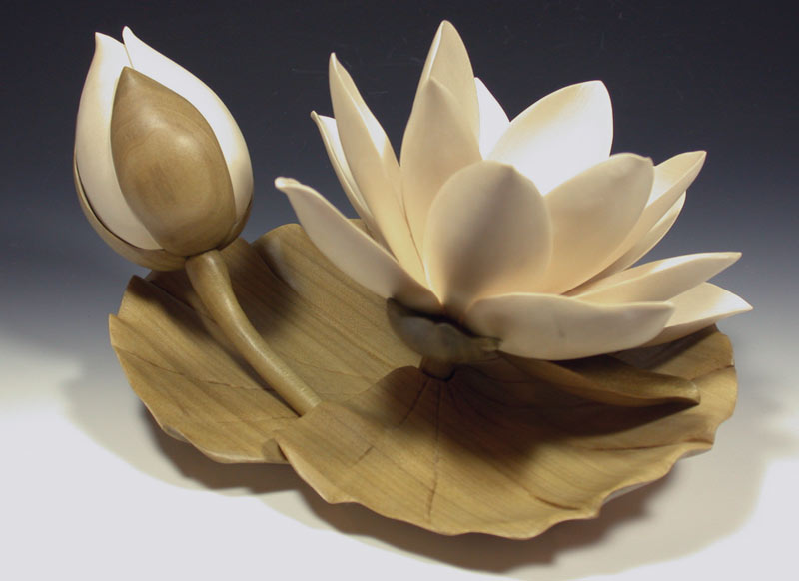
Maravilhas
da arquitetura moderna

Slide 2
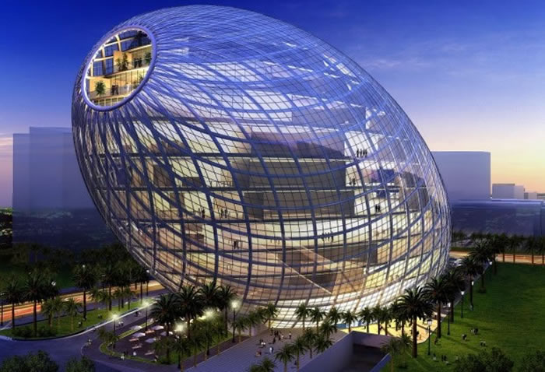
Ovo Cibertetura - Mumbai, Índia

Slide 3
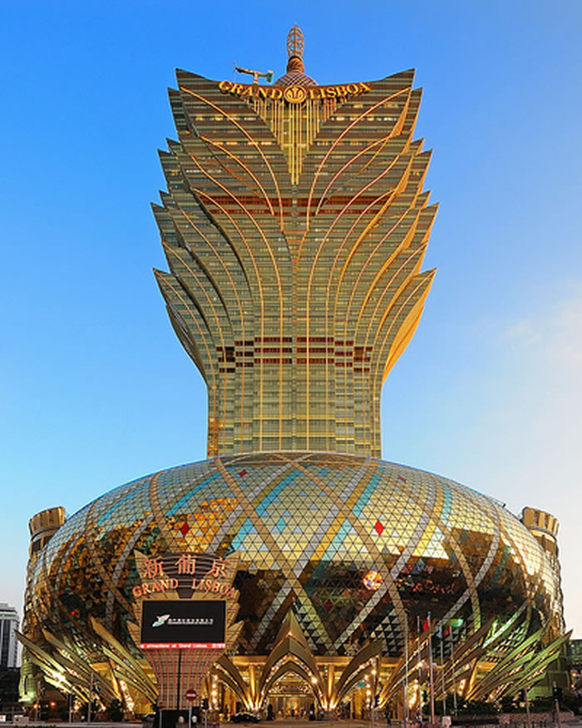
Grand Lisboa - Macau, China

Slide 4
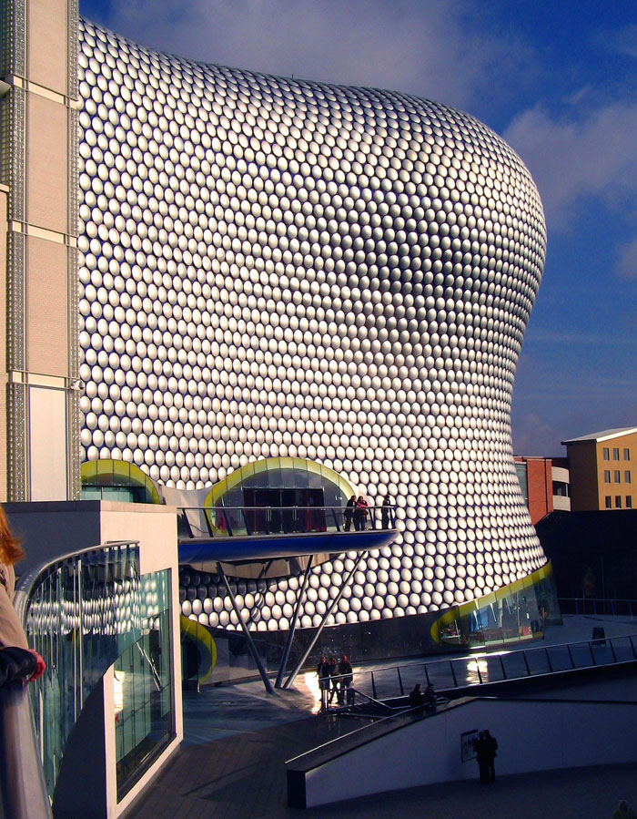
Bullring - Birmingham, Inglaterra

Slide 5
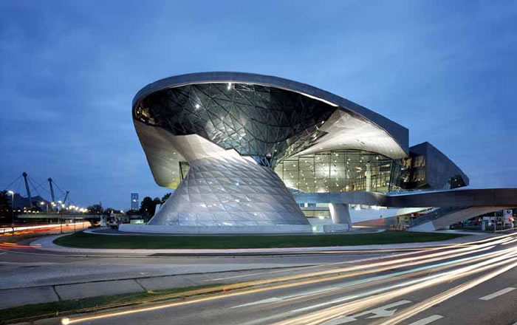
Mundo BMW - Munich, Alemanha

Slide 6
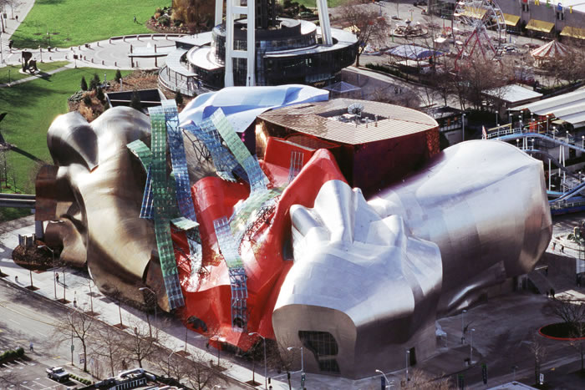
Museu EMP (Experience Music Project) - Seattle, EUA

Slide 7
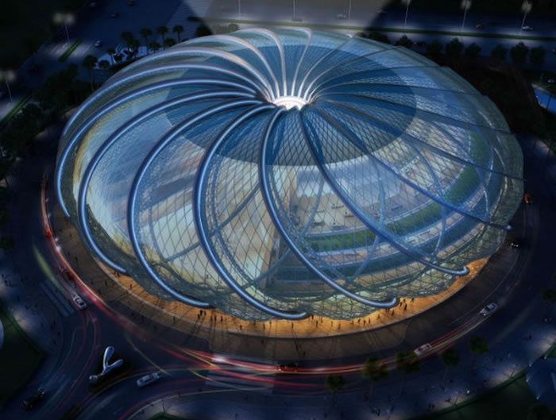
Universidade Mumbai (Centro de Convenções Fundação ASK) - Mumbai, Índia

Slide 8
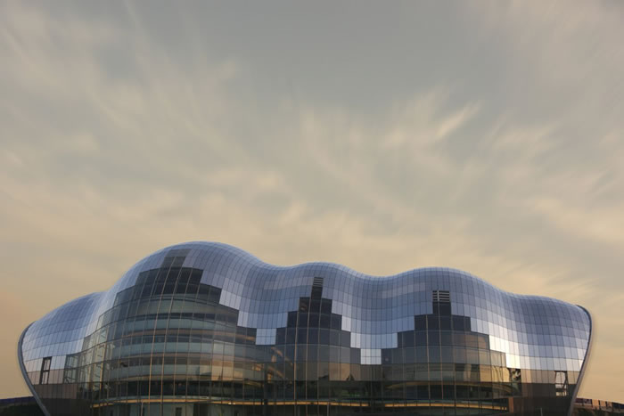
The Sage - Gateshead, Inglaterra

Slide 9
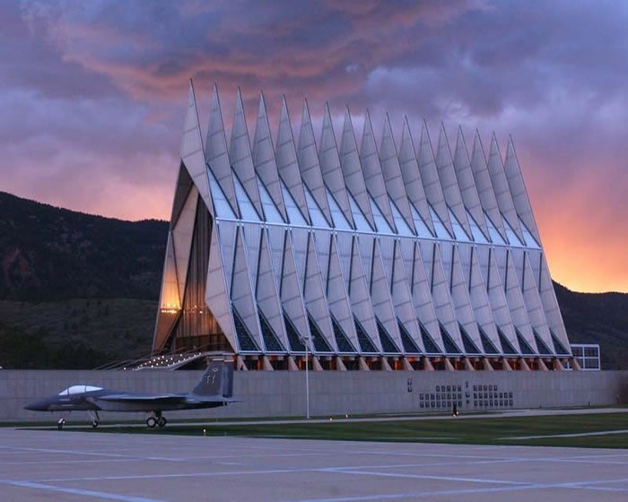
Academia da Força Aérea - Chapel, EUA

Slide 10
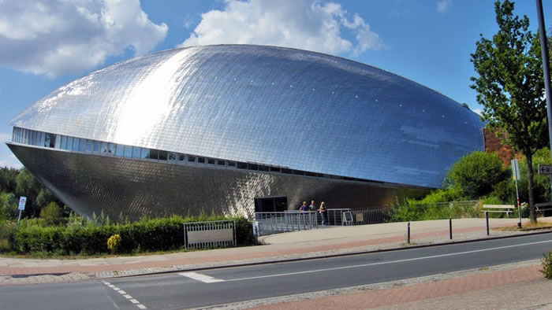
Museu Ciência e Universo - Bremen, Alemanha

Slide 11
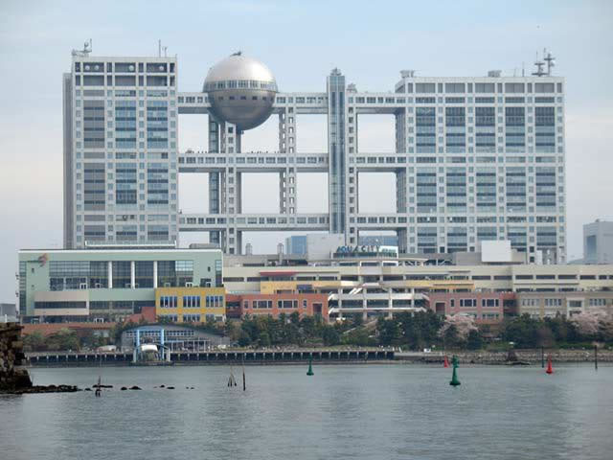
Edifício TV Fuji - Tokyo, Japão

Slide 12
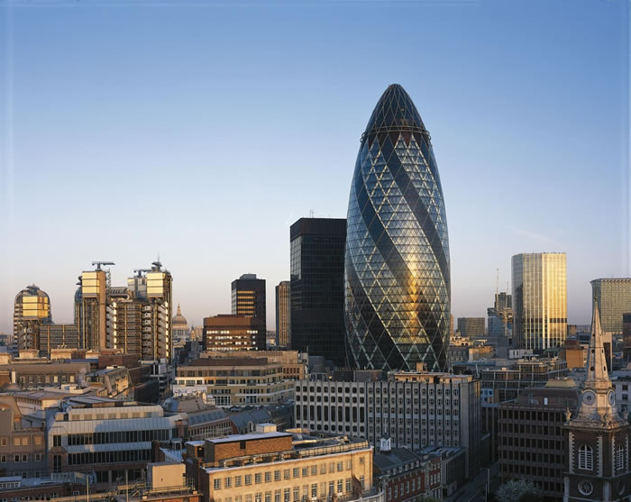
Pepino - Londres, Inglaterra

Slide 13
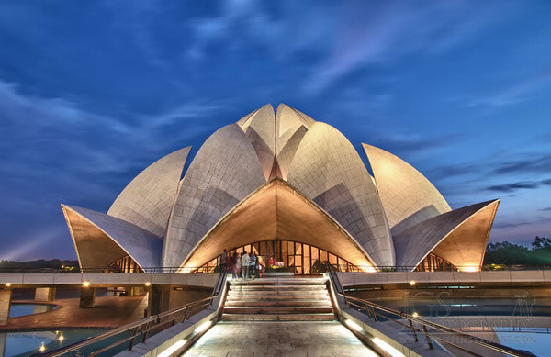
Â
Templo Lotus - Delhi, Índia

Slide 14
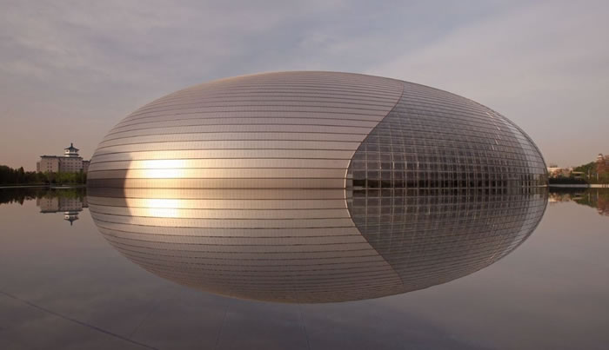
Teatro National - Beijing, China

Slide 15
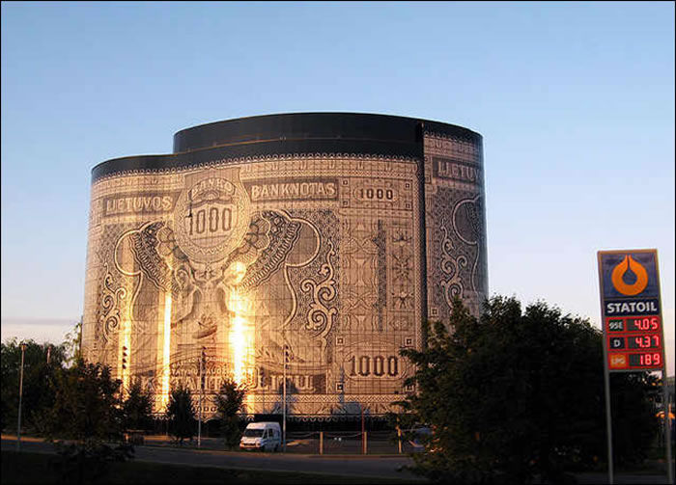
Banknote - Kaunas, Lituânia

Slide 16
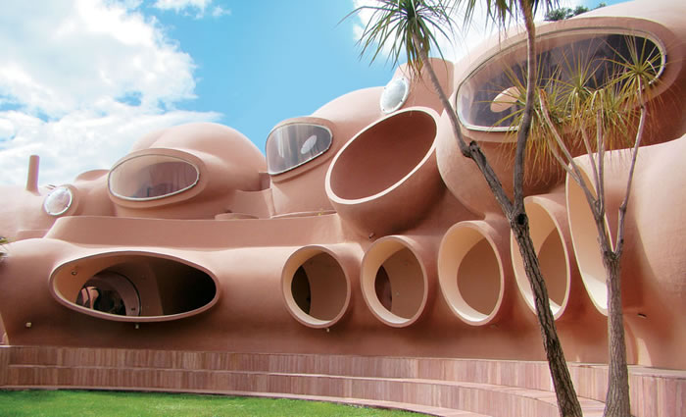
Palácio das Bolhas - Cannes, França

Slide 17
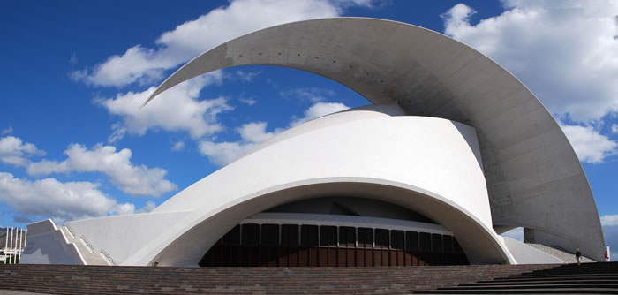
Sala de Concertos - Tenerife, Canárias

Slide 18
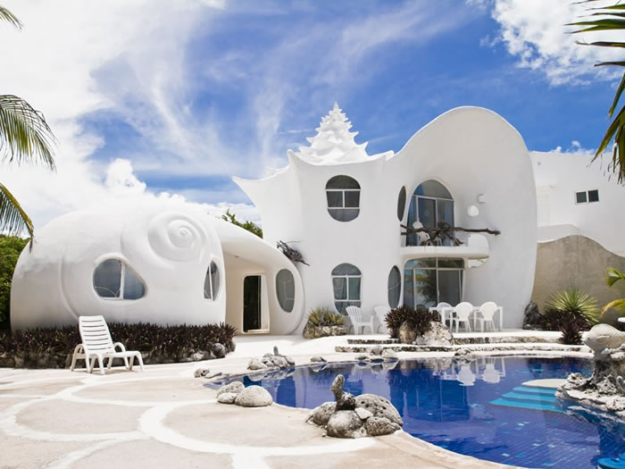
Casa de Conchas - Isla Mujeres, México

Slide 19
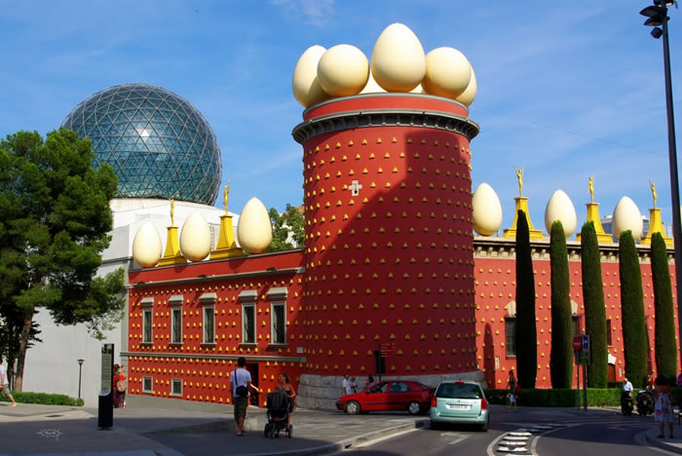
Torre Galatea - Figueres, Espanha

Slide 20
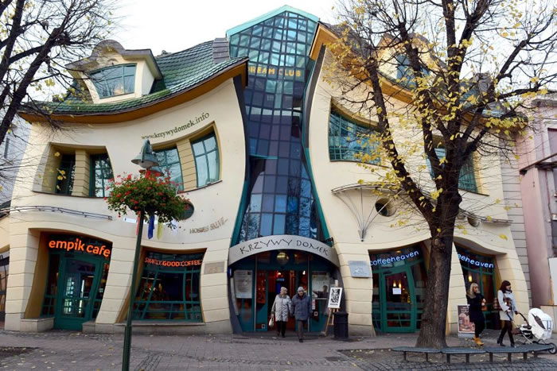
Casa das Curvas - Sopot, Polônia

Slide 21
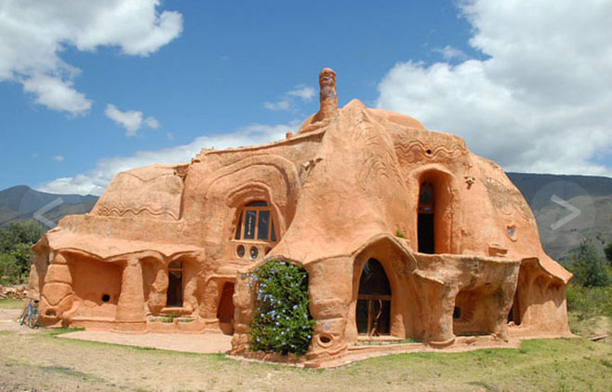
Casa Cerâmica - Leyva, Colômbia

Slide 22
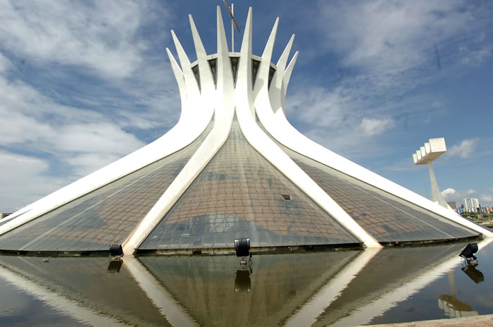
Catedral – Brasília, Brasil

Slide 23
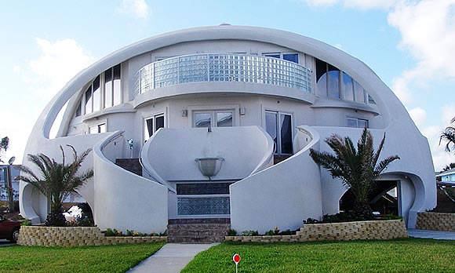
Dome House - Flórida, EUA

Slide 24
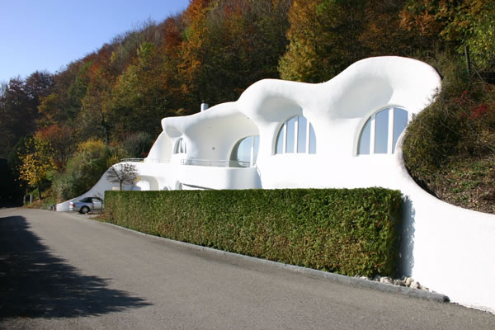
Casa Terra - Lostorf, Suíça

Slide 25
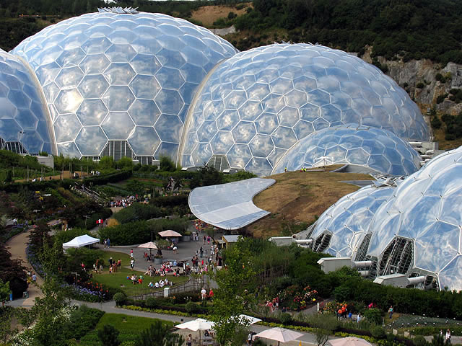
Projeto Eden - Cornwall, Inglaterra

Slide 26
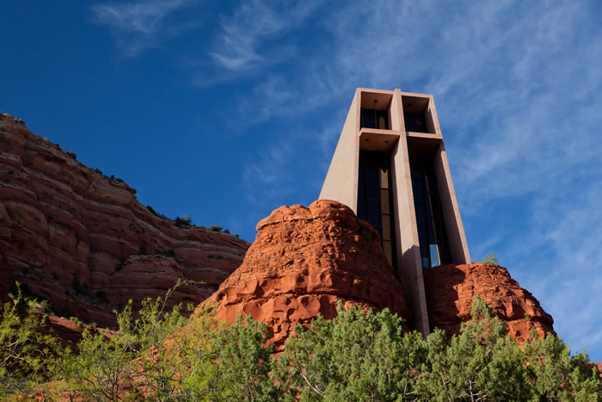
Capela na Pedra - Arizona, EUA

Slide 27
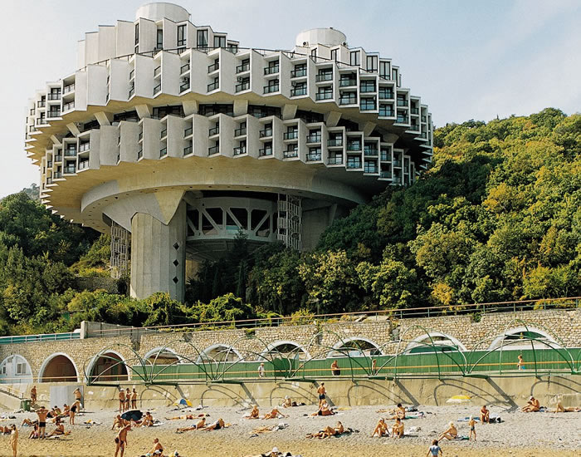
Centro de Férias Druzhba - Yalta, Rússia

Slide 28
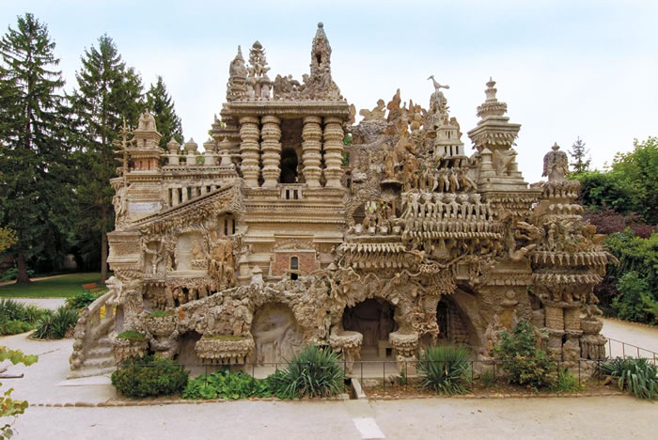
Palácio Ferdinand Cheval - Hauterives, França

Slide 29
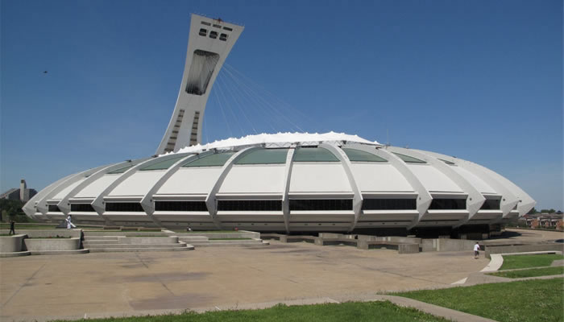
Estádio Olímpico - Montreal, Canadá

Slide 30
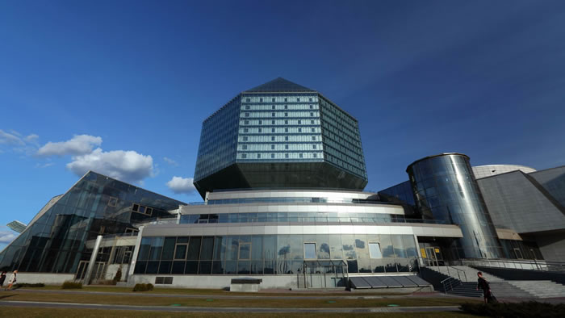
Biblioteca Nacional - Minsk, Bielorrússia

Slide 31
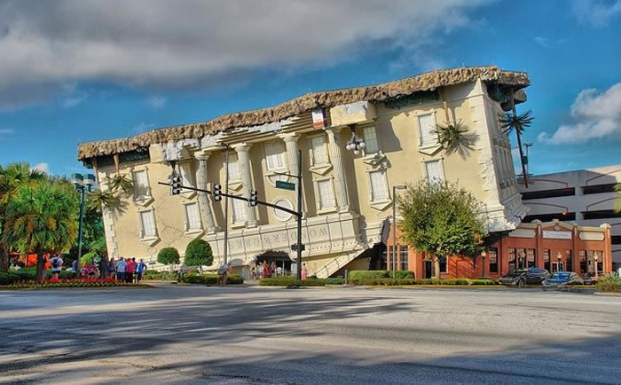
Museu Wonderworks - Pigeon Forge, EUA

Slide 32
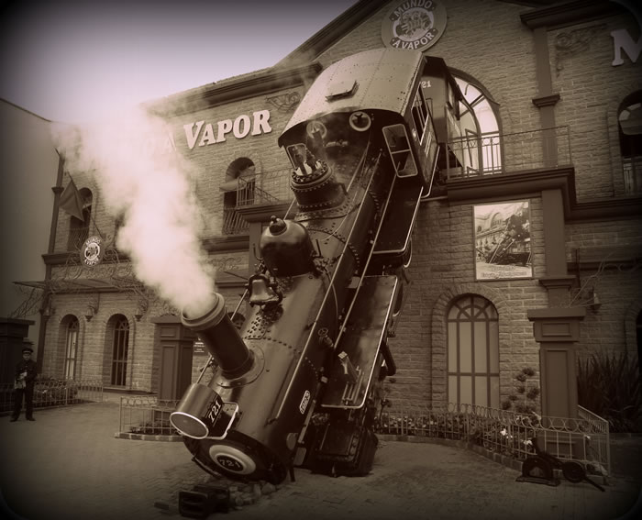
Museu Mundo a Vapor - Gramado, Brasil

Slide 33
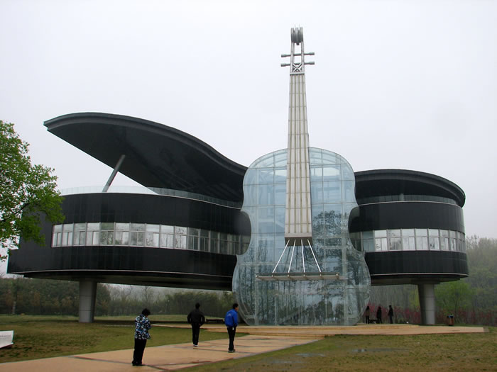
Edifício em forma de Piano e Violino - Huainan, China

Slide 34
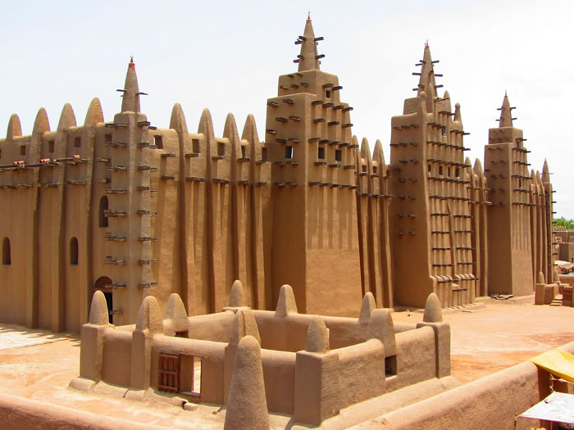
Grande Mesquita - Djenne, Mali

Slide 35
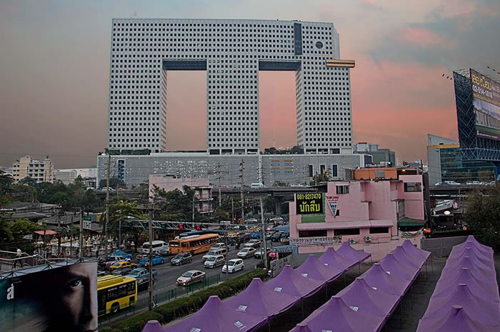
Edifício Elefante - Bangkok, Tailândia

Slide 36
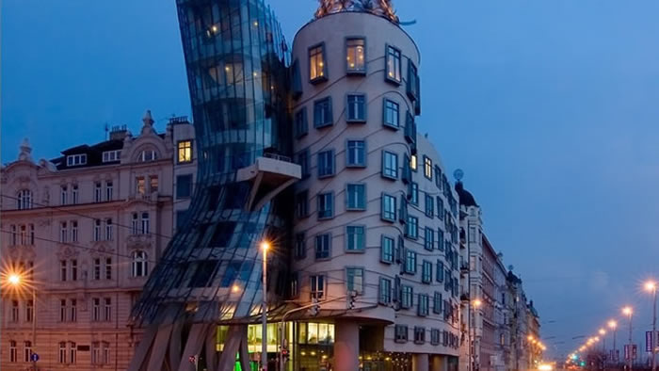
Edifício Dançante - Praga, Checa

Slide 37
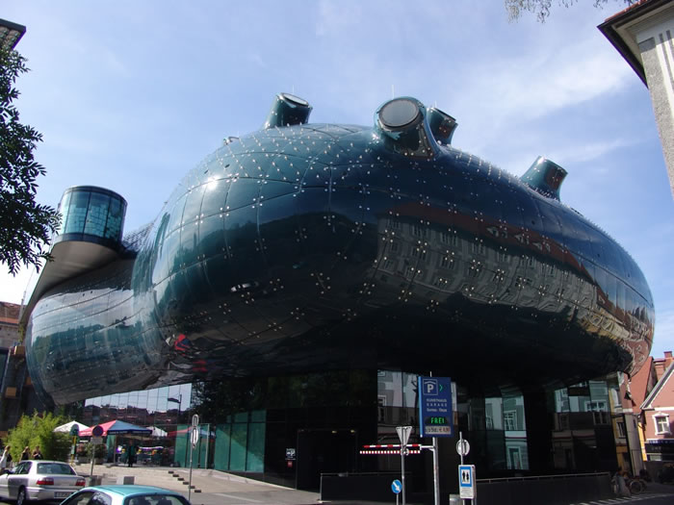
Casa das Artes - Graz, Áustria

Slide 38
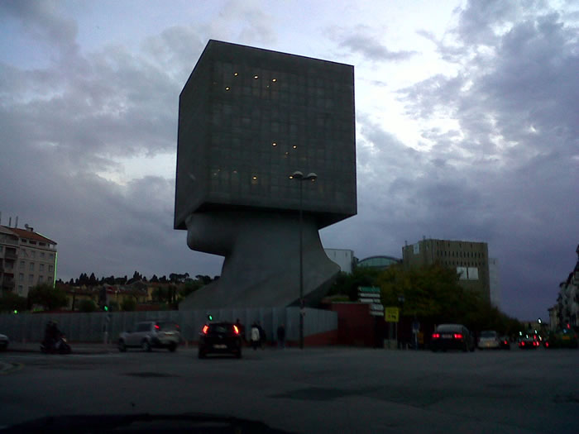
Cabeça no Quadrado (biblioteca) - Nice, França

Slide 39
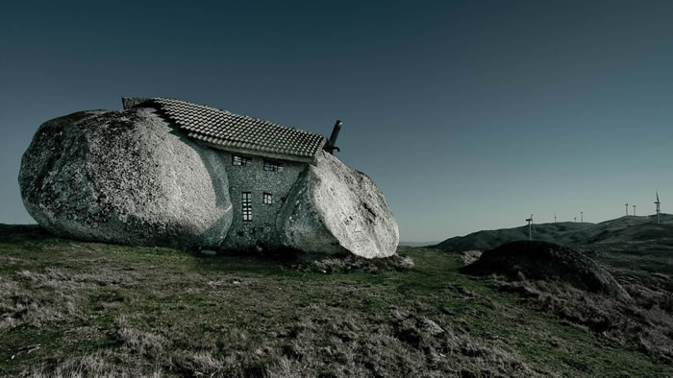
Casa de Pedra - Fafe, Portugal

Slide 40
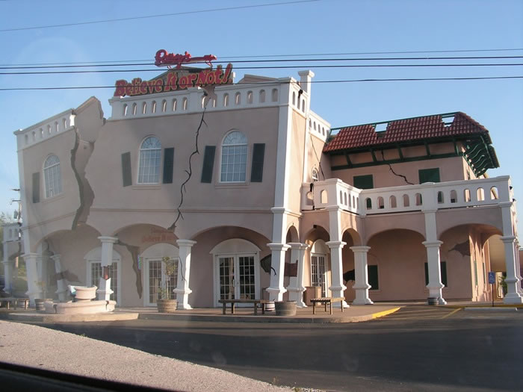
Acredite ou Não (franquia Ripley) - Ontário, Canadá

Slide 41
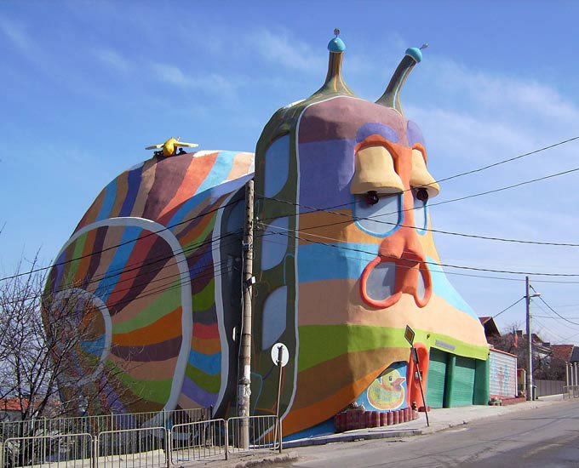
Casa Caracol - Sófia, Bulgária

Slide 42
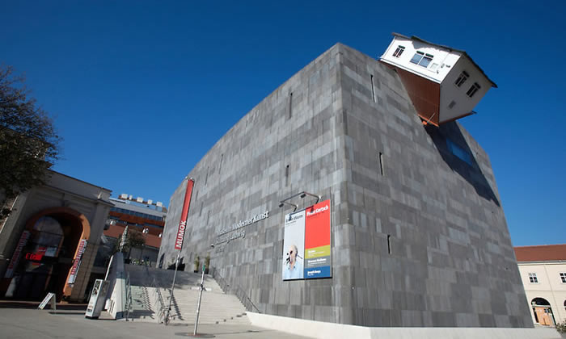
Casa Ataque - Vienna, Áustria

Slide 43
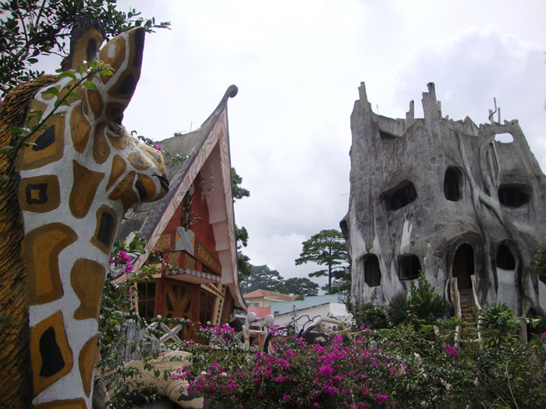
Hang Nga (Casa Maluca) - Da Lat, Vietnam

Slide 44
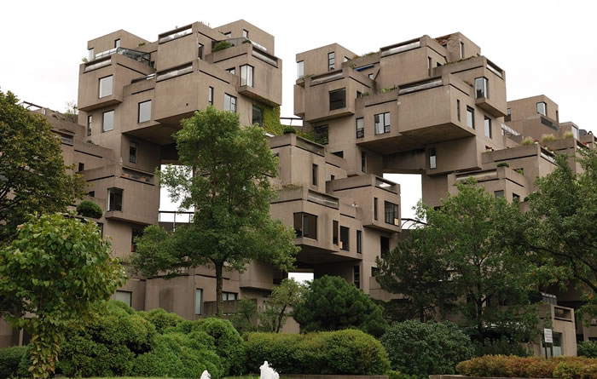
Habitat 67 - Montreal, Canadá

Slide 45
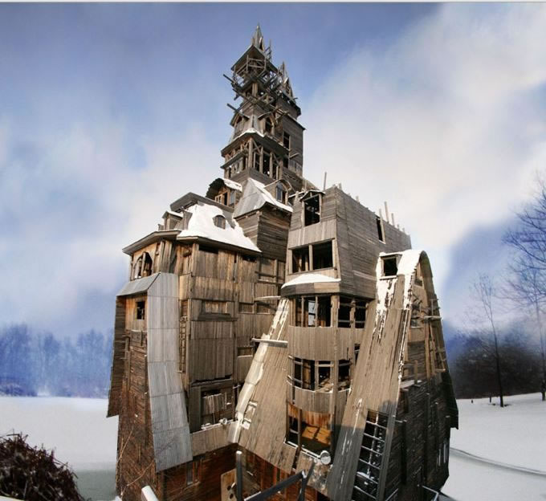
Casa de Madeira Gagster - Anchangelsk, Rússia

Slide 46
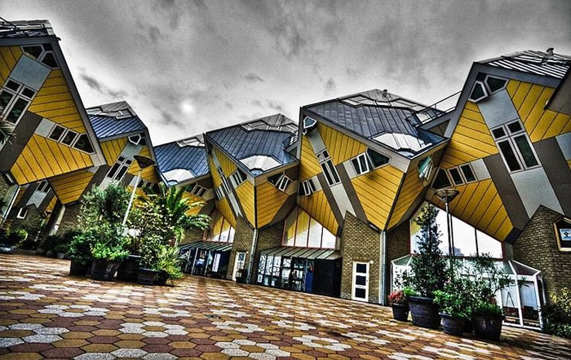
Casas Cubo - Rotterdam, Holanda

Slide 47
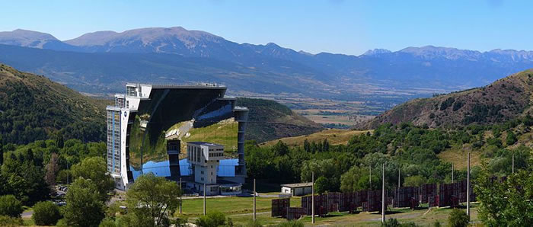
Forno Solar - Odeillo, França

Slide 48
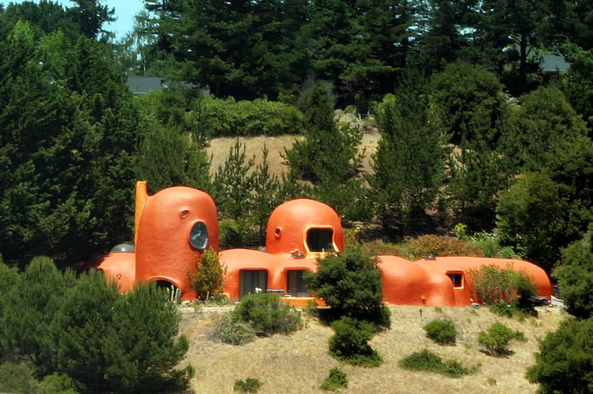
Casa Flintstone - Hillsborough, EUA

Slide 49
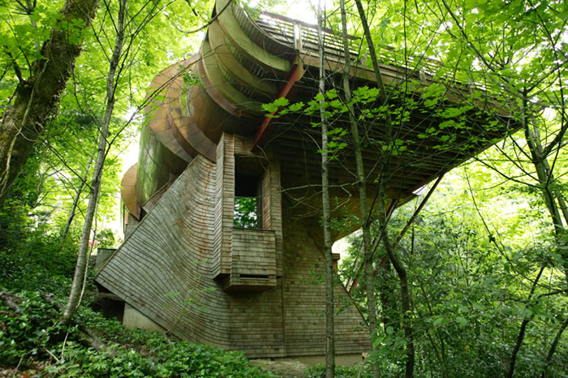
Residência Wilkinson - Portland, EUA

Slide 50
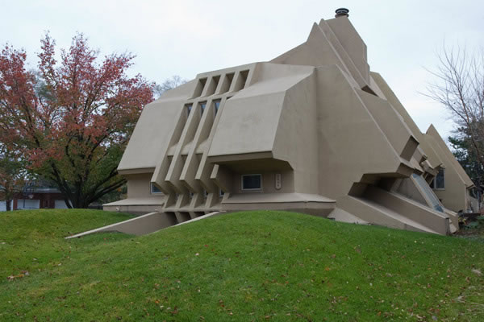
Casa Bunker - Chicago, EUA

Slide 51

Estádio Nacional (Ninho do Pássaro) - Beijing, China

Slide 52

FIM...

Slide 53







¿Te ha gustado?
Puedes ver más entrando
Aquí
Además puedes recibir powerpoints en tu correo electrónico suscribiéndote aquí:

